Slide 1
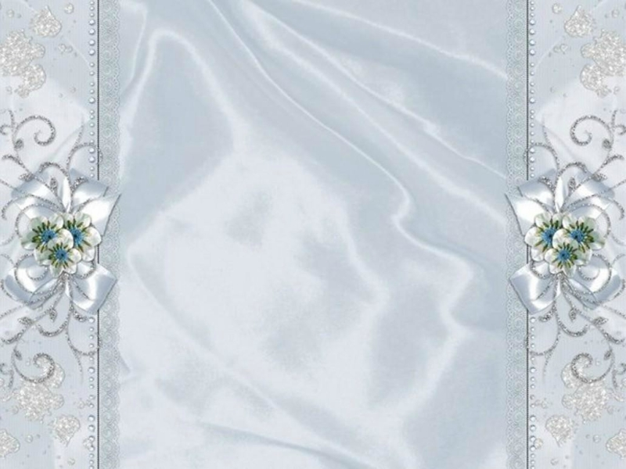
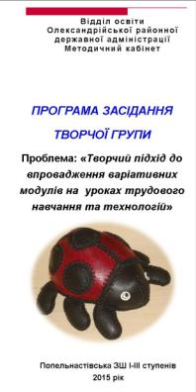
ФОТО – ЗВІТ
ЗАСІДАННЯ ТВОРЧОЇ ГРУПИ
ВЧИТЕЛІВ ТРУДОВОГО НАВЧАННЯ
ТЕМА: “ХУДОЖНЯ ОБРОБКА ШКІРИ: НОВЕ ЖИТТЯ СТАРИХ РЕЧЕЙ”

Slide 3
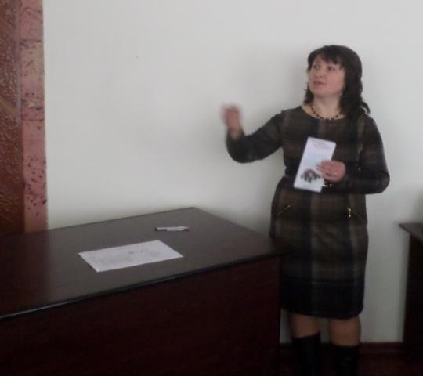
Історичні відомості про виникнення, розвиток і основні осередки художньої обробки шкіpи.
Її місце і роль у сучасному декоративно-ужитковому мистецтві
Грама О.В., вчитель трудового навчання Попельнастівської ЗШ І-ІІІ ст.

Slide 4
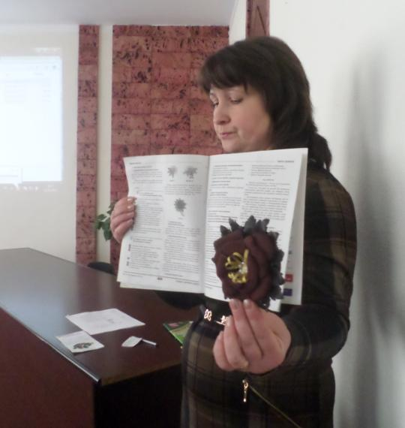
У наш час прикраси та аксесуари зі шкіри не втрачають актуальності. Не варто викидати старі шкіряні речі - вони ще можуть отримати друге життя, перетворившись на ексклюзивні прикраси!

Slide 5
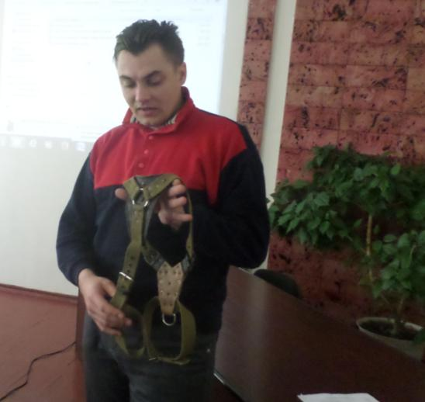
Із досвіду виготовлення виробів зі шкіри ужиткового призначення
Спільник А.В., вчитель трудового навчання
Головківської ЗШ І-ІІІ ступенів

Slide 6
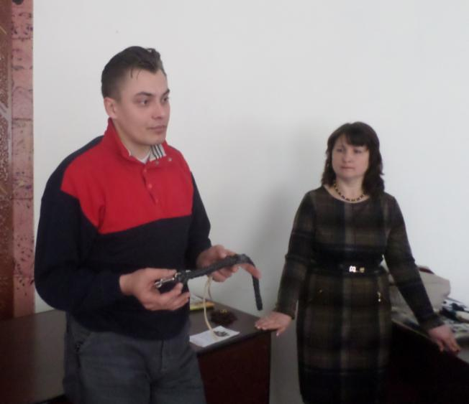
Шкіра – це натуральний матеріал, який несе в собі багато позитивної енергії

Slide 7
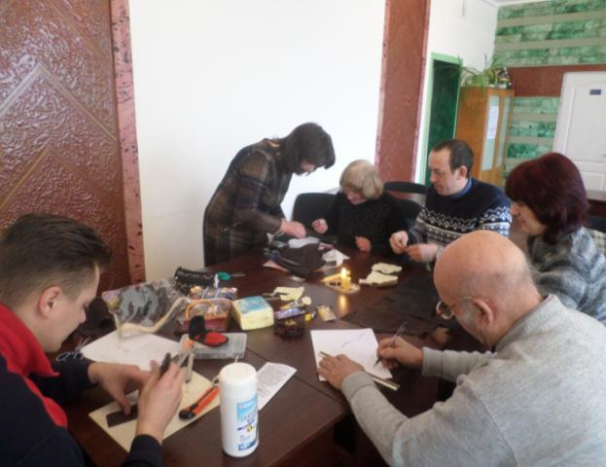
МАЙСТЕР – КЛАС
Грама О.В., вчитель трудового навчання Попельнастівської ЗШ І-ІІІ ст.

Slide 8
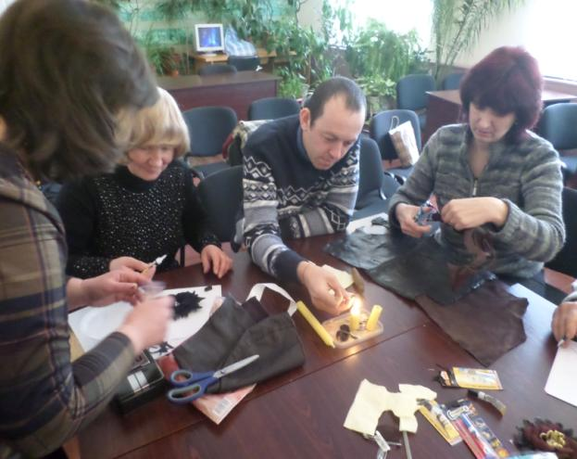
ЄДИНИЙ ШЛЯХ, ЩО ВЕДЕ ДО ЗНАННЯ – ЦЕ ДІЯЛЬНІСТЬ
БЕРНАРД ШОУ

Slide 9
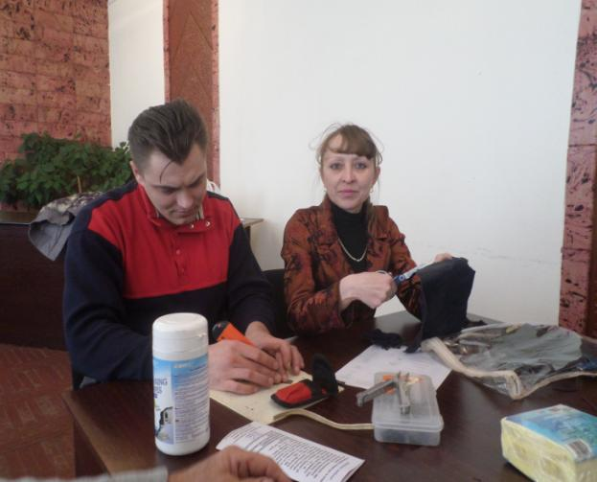
Робота зі шкірою розвиває м’язи, масажує активні точки пальців рук, при цьому покращується робота всіх органів людини, її самопочуття, психологічний стан

Slide 10
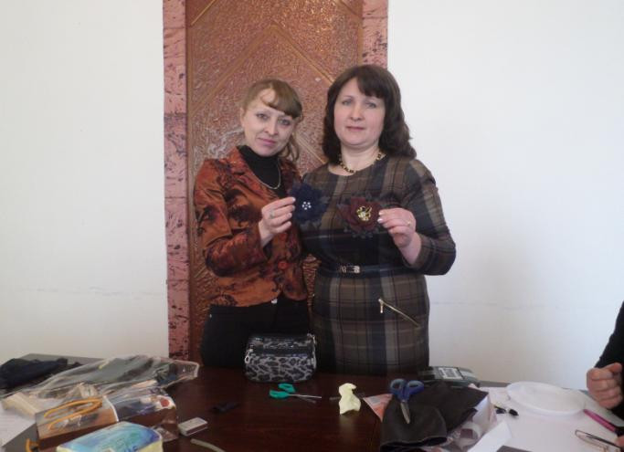
Створені своїми руками вироби зі шкіри – це справжнє диво! Диво, яке робить людей ближчими, добрішими, розкриває серця і душі назустріч один одному.

Slide 11
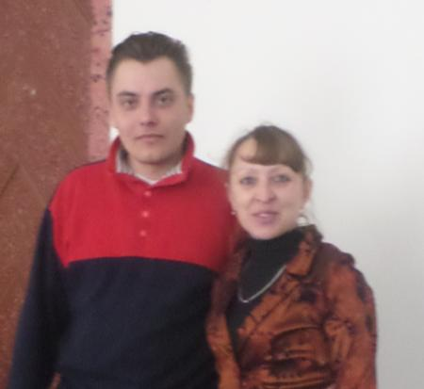
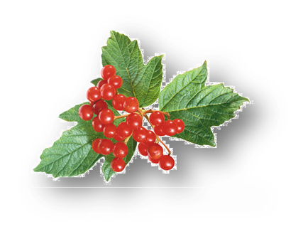
ДЯКУЮ ЗА УВАГУ!
ПІДГОТУВАЛА : ЗАЙЦЕВА Н.М., ВЧИТЕЛЬ ТРУДОВОГО НАВЧАННЯ ЩАСЛИВСЬКОЇ ЗШ І-ІІ СТУПЕНІВ, КЕРІВНИК ТВОРЧОЇ ГРУПИ

